Slide 1
ACDC hardware control
2019.10.28

Slide 2
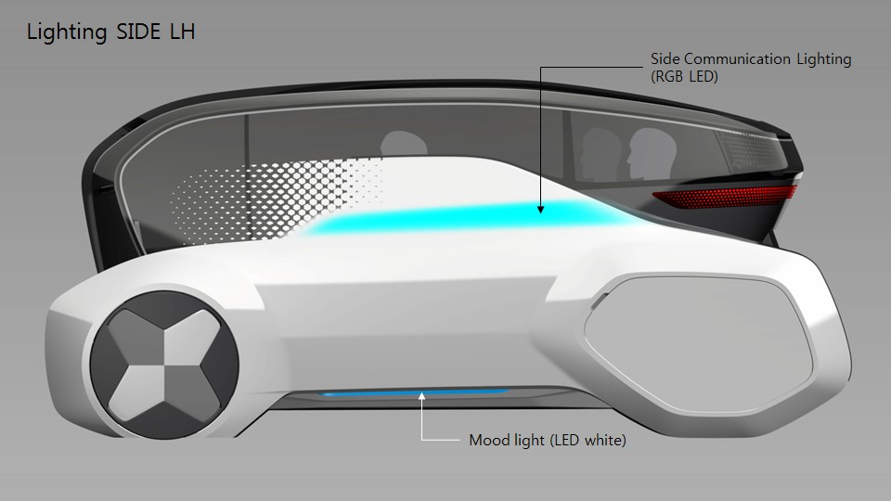
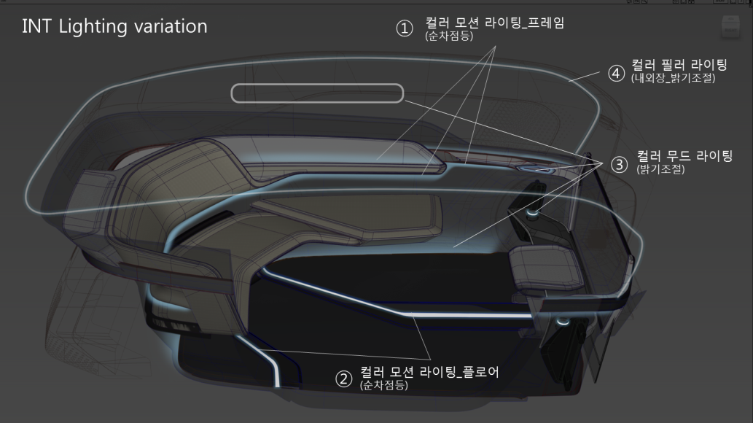
ACDC lighting

Slide 3
Hardware control (ACDC Item)
flow | GUI | INT |  |  | EXT
 |  | ① 컬러 프로그레시브 라이팅 (프레임) | ② 컬러 프로그레시브 라이팅 (플로어) | ③ 컬러 무드 라이팅 | ④ 컬러 필러 라이팅 | ⑤ Front 커뮤니케이션 | ⑥ Head LAMP | ⑦ CMS Turn Signal | ⑧ Rear 커뮤니케이션 (L R) | ⑨ Rear Lenticular (Center) | ⑩ Side 커뮤니케이션 | ⑪ Side kit
기본상태 | 대기 상태 | - | - | ON 화이트 (깜빡임-숨쉬듯) | ON 화이트 (깜빡임-숨쉬듯) | ON 화이트 (깜빡임-숨쉬듯) | - | - | - | - | 충전중 (TOLED 엠비언트) | ON 화이트 (깜빡임-숨쉬듯)
웰컴 | 웰컴 모션 | ON 자율주행 (Motion-앞→뒤) | ON 자율주행 (Motion-앞→뒤) | ON 자율주행 (깜빡임-숨쉬듯) | ON 자율주행 (깜빡임-숨쉬듯) | ON 자율주행 (깜빡임-숨쉬듯) | ON 화이트 (깜빡임-숨쉬듯) | - | ON 레드 (깜빡임-숨쉬듯) | ON 레드 (깜빡임-숨쉬듯) | 웰컴 ANI | ON 자율주행 블루
목적지 선택 | AI 추천 (선택) 목적지 4 EA | ON 목적지 컬러 (Motion1-앞→뒤) | ON 목적지 컬러 (Motion2-앞→뒤) | ON 목적지 컬러 | ON 청록색 | ON 청록색 | ON 화이트 | - | ON 레드 | ON 레드 | ON 목적지 그래픽 +컬러 +ANI | ON 자율주행 블루
자율주행 | 자율주행 시작 | ON 목적지 컬러 | ON 목적지 컬러 | ON 목적지 컬러 | ON 자율주행 블루 | ON 자율주행 블루 좌우로 퍼지게 순차점등 (천천히) ← → | ON 화이트 | 앰버 선회/차선변경 시 깜빡임 | ON 레드 좌우로 퍼지게 순차점등 (천천히) ← → | ON 레드 50% 밝기 | ON 목적지 그래픽 +컬러 +ANI | ON 자율주행 블루
사운드 | 음악 Play 사운드 볼륨 조작 | ON 목적지 컬러 | ON 목적지 컬러 | ON (트위터/프레임스피커 _깜빡임) | ON 자율주행 블루 | ON 자율주행 블루 | ON 화이트 |  | ON 레드 선회/차선변경 시 좌 또는 우측으로 순차점등 ← or → | ON 레드 | ON 목적지 그래픽 +컬러 +ANI | ON 자율주행 블루

Slide 4
Hardware control (ACDC Item)
flow | GUI | INT |  |  | EXT
 |  | ① 컬러 프로그레시브 라이팅 (프레임) | ② 컬러 프로그레시브 라이팅 (플로어) | ③ 컬러 무드 라이팅 | ④ 컬러 필러 라이팅 | ⑤ Front 커뮤니케이션 | ⑥ Head LAMP | ⑦ CMS Turn Signal | ⑧ Rear 커뮤니케이션 (L R) | ⑨ Rear Lenticular (Center) | ⑩ Side 커뮤니케이션 | ⑪ Side kit
주행모드 변경 | AI 안내문구 (선택) 자동 → 수동 주행 | ON 수동주행 컬러 (Motion1_앞→뒤) | ON 수동주행 컬러 (Motion2_앞→뒤) | ON 수동주행 컬러 (깜빡임-숨쉬듯) | ON 수동주행 컬러 | ON 수동주행 컬러 좌우로 퍼지게 순차점등 ← → | ON 화이트 | 앰버 선회/차선변경 시 깜빡임 | ON 레드 선회/차선변경 시 좌 또는 우측으로 순차점등 ← or → | ON 레드 | ON 목적지 -> 수동 전환 모션 | ON 수동주행 컬러
수동주행 | 수동 주행 시작 | ON 수동주행 컬러 | ON 수동주행 컬러 | ON 수동주행 컬러 | ON 수동주행 컬러 | ON 수동주행 컬러 | ON 화이트 |  |  | ON 레드 | ON 수동 그래픽 +컬러 +ANI | ON 수동주행 컬러
목적지 도착 | 주행모드 종료 | ON 수동주행 컬러 | ON 수동주행 컬러 | ON 수동주행 컬러 | ON 수동주행 컬러 | ON 수동주행 컬러 | ON 화이트 | - | ON 레드 | ON 레드 | ON 수동 그래픽 +컬러 +ANI | ON 수동주행 컬러
하차 | 대기 상태 | OFF (Motion-뒤→앞) | OFF (Motion-뒤→앞) | OFF (깜빡임-숨쉬듯) | ON 수동주행 컬러 (깜빡임-숨쉬듯) | ON 수동주행 컬러 (깜빡임-숨쉬듯) | ON 화이트 | - | ON 레드 (깜빡임-숨쉬듯) | ON 레드 (깜빡임-숨쉬듯) | Good bye ANI | ON 수동주행 컬러
무인파킹 | 대기 상태 | - | - | - | ON 청록색 깜빡임 | ON 자율주행 블루 한 방향 순차점등 (보행자 유도) ← Or → | - | 앰버 선회/차선변경 시 깜빡임 | ON 레드 선회/차선변경 시 좌 또는 우측으로 순차점등 ← or → | ON 레드 | P >> Motion1_앞→뒤 | ON 자율주행 블루
대기상태 복귀 | 대기 상태 | - | - | ON 화이트 | ON 화이트 (천천히 깜빡임) | ON 화이트 | - |  | - | - | 엠비언트 ANI or 충전중 (TOLED 엠비언트) | ON 화이트 화이트 (깜빡임-숨쉬듯)

Slide 5
Stage Item (lighting, turntable, POV Wall)
POV LED Wall
Stage LED
Turntable
Stage light

Slide 6
Hardware control (Stage Item)
flow | signal | Turntable | Stage LED | Stage Light | POV LED Wall
기본상태 | none | none | 엠비언트 ANI or 충전중 (TOLED 엠비언트) | ON 화이트 | 메인 타이틀
웰컴 | 체험 시작 신호 |  | 웰컴 ANI | ON 자율주행 (디밍-천천히) | 내부 중계
목적지 선택 | 목적지 선택 신호 | 진행자 멘트와 함께 자연스럽게 회전 (목적지 선택 모드 진행 시 스타트) | ON 목적지 그래픽+컬러+ANI | ON 목적지 컬러 | POV 영상 on POV 영상 길이와 반복 여부 확인 필요
자율주행 | 좌, 우 주행 방향 전환 신호 | POV 영상과 싱크 좌회전(-15°) 1회, 우회전(15°) 1회 턴테이블 회전 속도 확인 필요 | ON 목적지 그래픽+컬러+ANI | ON 목적지 컬러 | POV 영상
사운드 | 사운드 모드 진입 / 종료 신호 | none | ON 목적지 그래픽+컬러+ANI | ON (트위터/프레임스피커_깜빡임) | 내부 중계 배경에 Sound 모드 표현 이퀄라이징 스틸

Slide 7
Hardware control (Stage Item)
flow | signal | Turntable | Stage LED | Stage Light | POV LED Wall
주행 모드 변경 | 주행 모드 변경 신호 | 사운드 모드 종료 시 자연스럽게 회전 (차량 옆면이 관객을 향하도록) | ON 목적지 -> 수동 전환 모션 | ON 수동주행 컬러(디밍-천천히) | POV 영상 off
수동주행 | 수동주행 시작 신호 | none | ON 수동 그래픽+컬러+ANI | ON 수동주행 컬러 | 내부 중계
목적지 도착 | 주행모드 종료 신호 | none | ON 수동 그래픽+컬러+ANI | ON 수동주행 컬러 | 내부 중계
하차 | none | none | Good bye ANI | OFF (디밍-천천히) | 내부 중계
무인 파킹 | 무인 파킹 시작 신호 | 기본 상태로 회전 | P >> ANI | - | 메인 타이틀
대기상태 복귀 | 체험 종료 신호 | none | 엠비언트 ANI or 충전중 (TOLED 엠비언트) | ON 화이트 | 메인 타이틀

